Slide 1


Лекция 6. Архитектура технических средств SCADA-систем.
Преподаватель: Искакова Айгуль Малдыбековна
Кафедры «Автоматизация и управление»
iskakova1979@mail.ru

Slide 2

Содержание
Общая характеристика технических средств.
Первичные измерительные преобразователи и исполнительные механизмы, интеллектуальные датчики, промышленные сети, модули ввода-вывода, промышленные контроллеры и компьютеры.
СӘТБАЕВ
УНИВЕРСИТЕТІ
SATBAYEV
UNIVERSITY

Slide 3
Общая характеристика технических средств.
Прогресс в области информационных технологий обусловил развитие 3-х основных структурных компонента диспетчерского управления и сбора данных – RTU, MTU, CS, что позволило значительно увеличить их возможности: так число контролируемых удаленных точек в современной SCADA – системе может достигать 100000.
Основная тенденция развития технических средств (аппаратного и программного обеспечения) SCADA – миграция в сторону полностью открытых систем. Открытая архитектура позволяет независимо выбирать различные компоненты систем от различных производителей, что позволяет развивать функциональные возможности и облегчение обслуживания, а также снижение стоимости SCADA – систем.
СӘТБАЕВ
УНИВЕРСИТЕТІ
SATBAYEV
UNIVERSITY

Slide 4
Удаленные терминалы (RTU).
Главная тенденция развития УТ – увеличение скорости обработка и повышение их интеллектуальных возможностей. Современные строятся на основе микропроцессорной техники, работают под управлением операционных систем (ОС) реального времени, при необходимости объединяются в сеть, непосредственно или через сеть взаимодействуют с интеллектуальными электронными датчиками ОУ и компьютера верхнего уровня.
Конкретная реализация RTU зависит от области применения. Это могут быть специализированные компьютеры, в том числе мультипроцессорные системы, или персональные (РС); для индустриальных и транспортных систем существует два конкурирующих направления в технике RTU – индустриальные (промышленные) РС и программируемые логические контроллеры – PLC.
Индустриальные компьютеры представляют собой программно совместимые с обычными коммерческими РС машины, но адаптированные для жестких условий эксплуатации, т.е. для установки на производстве (цехах, газокомпрессорных станциях и т.д.). В качестве операционной системы в промышленных РС, работающих в роли удаленных терминалов применяют Windows NT.
СӘТБАЕВ
УНИВЕРСИТЕТІ
SATBAYEV
UNIVERSITY

Slide 5
Промышленные контроллеры (PLC) представляют собой специальные вычислительные устройства, предназначенные для управления процессами (объектами) в реальном времени. Промышленные контроллеры имеют вычислительное ядро и модули ввода-вывода, принимающие информацию (сигналы) с датчиков, переключателей преобразователей, и др. устройств и контроллеров, и осуществляющие управление процессом или объектом выдачей управляющих сигналов на проводы, клапаны, переключатели и др. исполнительные устройства. Аппаратные средства PLC позволяют эффективно строить отказоустойчивые системы для критических приложений на основе многократного резервирования. По оценкам экспертов, построение систем на основе PLC, как правило, является менее дорогостоящим вариантом по сравнению с индустриальными компьютерами.
СӘТБАЕВ
УНИВЕРСИТЕТІ
SATBAYEV
UNIVERSITY

Slide 6
Каналы связи (CS).
Тенденция развития CS как структурного компонента SCADA – систем можно считать использование не только большого разнообразия выделенных каналов связи (ISDN, ATM и пр.), но также и корпоративных компьютерных сетей и специализированных индустриальных шин.
В современных промышленных энергетических и транспортных системах большую популярность завоевали индустриальные шины (ИШ) – специализированные быстродействующие каналы связи, позволяющие эффективно решать задачу надежности и помехоустойчивости соединений на разных иерархических уровнях автоматизации. Существует три основных категории ИШ, характеризующие их назначение (место в системе) и сложность передаваемой информации: Sensor, Device, Field.
СӘТБАЕВ
УНИВЕРСИТЕТІ
SATBAYEV
UNIVERSITY

Slide 7
Диспетчерские пункты (MTU)
Главной тенденцией развития MTU переход от SCADA – систем на архитектуру «клиент-сервер», состоящую из 4-х функциональных компонентов.
User (Operator) Interface (интерфейс пользователя / оператора) – исключительно важная составляющая SCADA – систем. Для нее характерны:
  стандартизация интерфейса пользователя вокруг нескольких платформ;
  все более возрастающее влияние Windows NT;
  Использование стандартного графического интерфейса пользователя (GUI);
  Технологии объектно-ориентированного программирования: DDE, OLE, Active X, OPC (OLE for Process Control), DCOM:
  Стандартные средства разработки приложений, наиболее популярные среди них – Visual Basic for Applications (VBA), Visual C++ и т.д.
СӘТБАЕВ
УНИВЕРСИТЕТІ
SATBAYEV
UNIVERSITY

Slide 8
2. Data Management (управление данными) – отход от узкоспециализированных баз данных в сторону поддержки большинства корпоративных реляционных баз данных (Microsoft SQL, Oracle). Функции управления данными осуществляются стандартными средствами SQL, 4GL. Эта независимость данных изолирует функции доступа и управления данными от целевых задач SCADA, что позволяет легко разрабатывать дополнительные приложения по анализу и управлению данными.
3. Networking & Services (сети и службы) – переход к использованию стандартных сетевых технологий и протоколов. Службы сетевого управления, защиты и управления доступом, мониторинга транзакций, сканирование доступных ресурсов (процессов) могут выполняться независимо от кода целевой программы SCADA, разработанной другим вендором.
4. Real-Time Services (службы реального времени) – освобождение MTU от нагрузки перечисленных выше компонентов дает возможность сконцентрироваться на требованиях производительности для задач реального и квазиреального времени. Данные службы представляют собой быстродействующие процессоры, которые управляют обменном информацией с RTU и SCADA – процессами осуществляют управление резидентной частью базы данных, оповещение о событиях, выполняют действия по управлению системой, передачу информации о событиях на интерфейс пользователя (оператора).
В настоящее время все современные SCADA – системы включают в себя три основных структурных компонента:
СӘТБАЕВ
УНИВЕРСИТЕТІ
SATBAYEV
UNIVERSITY

Slide 9
Remote Terminal Unit (RTU) –удаленный терминал (УТ), осуществляющий обработку задач, по средствам вычислительных комплексов (датчики, контроллеры), для обработки информации в режиме реального времени. Использование устройств низкоуровневой обработки информации позволяет снизить требования к пропускной способности каналов связи с центральным диспетчерским пунктом.
Master Terminal Unit (MTU) –диспетчерский пункт (ДП) управления, где осуществляется обработка данных и управление высокого уровня, в режиме (квази-) реального времени, обеспечение интерфейса между человеком-оператором и объектом управления (HMI, MMI). MTU может быть реализован от одиночного компьютера с дополнительными устройствами подключения к каналам связи, до объединенных в локальную сеть рабочих станции и серверов.
СӘТБАЕВ
УНИВЕРСИТЕТІ
SATBAYEV
UNIVERSITY

Slide 10
Communication Systems (CS)–коммуникационная система (каналы связи), необходимые для передачи данных с удаленных точек на центральный интерфейс оператора и дальнейшая передача сигналов управления на RTU.
Применение SCADA– систем позволяет:
- сократить критические ошибки оператора к минимуму;
- уменьшить сроки и затраты на разработку проектов автоматизации производства.
В настоящее время SCADA является основным и наиболее перспективным методом автоматизированного управления сложными динамическими системами и процессами. Область применения охватывает сложные объекты электро - и водоснабжения, химические, нефтехимические и нефтеперерабатывающие производства, железнодорожный транспорт, транспорт нефти и газа и др.
СӘТБАЕВ
УНИВЕРСИТЕТІ
SATBAYEV
UNIVERSITY

Slide 11
СӘТБАЕВ
УНИВЕРСИТЕТІ
SATBAYEV
UNIVERSITY
Первичные измерительные преобразователи и исполнительные механизмы, интеллектуальные датчики, промышленные сети, модули ввода-вывода, промышленные контроллеры и компьютеры.
Существует много датчиков, которые могут преобразовывать измеряемые величины только в аналоговый вид, а также много исполнительных механизмов, имеющих только аналоговые входные сигналы. С другой стороны, новейшие средства автоматизации, которые находят все большее применение в системах управления, используют цифровое представление обрабатываемых величин. Для того чтобы связать между собой параметры, представленные в аналоговом/дискретном и цифровом виде, используются устройства связи с объектами (УСО). Таким образом, УСО являются неотъемлемой частью любой системы управления, в том числе использующей цифровые устройства (промышленные компьютеры, вычислительные сети и т.д.). Для представления места УСО в процессе автоматизации производства подобные системы можно теоретически изобразить в виде схемы рисунок 6.

Slide 12
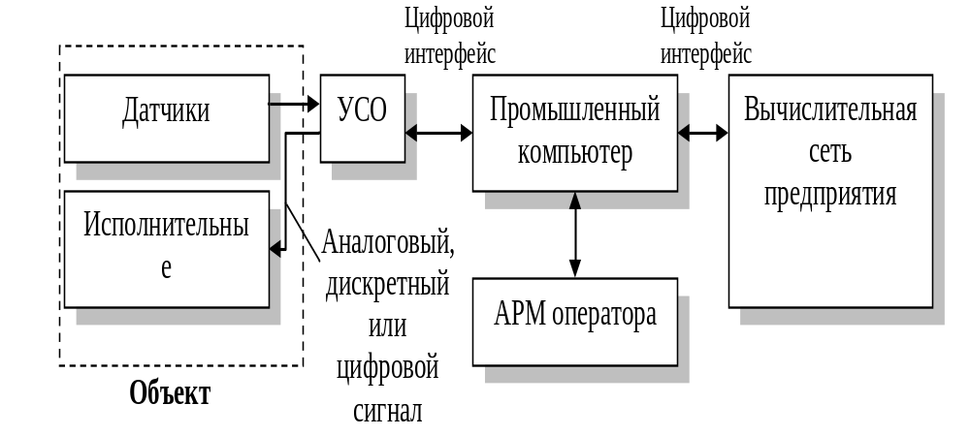
Рисунок 6 Примерная структура УСО.
СӘТБАЕВ
УНИВЕРСИТЕТІ
SATBAYEV
UNIVERSITY

Slide 13
Объект управления представляет собой комплекс технологического оборудования.
Датчики и исполнительные механизмы – устройства, предназначенные для преобразования технологических параметров в информационные показатели и обратно.
Датчик – устройство для преобразования физической величины технического процесса в стандартный электрический сигнал, передаваемый далее в контроллер.
Исполнительный механизм – устройство для преобразования электрического сигнала, поступающего от контроллера, в то или иное физическое воздействие (изменение положения заслонки, открывание/закрывание клапана и т.д.)
Аналоговые датчики – информация передается в виде непрерывного аналогового сигнала.
Информация в сигнале может передаваться следующим способом:
изменение тока;
изменение напряжения;
изменение частоты;
счетно-импульсный метод;
широтно-импульсная модуляция;
СӘТБАЕВ
УНИВЕРСИТЕТІ
SATBAYEV
UNIVERSITY

Slide 14
Цифровые датчики – информация передается по некоторому цифровому протоколу.
сеть MicroLan;
стандарт Bell 202 (протокол HART, DE);
протокол ModBus, в основном связь по шинному интерфейсу RS-485;
промышленные шины Fieldbus, Profibus.
Использование цифровых датчиков позволяет реализовать удаленное взаимодействие оператора и датчика, т.е. настройка датчика может происходить без непосредственного контакта, с использованием локальной сети. Такие датчики, снабженные двусторонним каналом связи с оператором, называются «интеллектуальными датчиками».
Контроллеры. (от англ. controller — регулятор, управляющее устройство). Это электронное устройство с программным управлением и расширенными аппаратными возможностями измерения, управления и связи. Контроллер представляет собой электронную схему, управляющую технологическим оборудованием, собирающую и анализирующую данные, на основе которых принимаются те или иные решения. Основное назначение контроллеров – связь между уровнем датчиков и исполнительных механизмов и уровнем управляющих ПО (серверов). Контроллер представляет собой отдельное устройство, имеющее собственное питание, и, как правило, функционирует автономно.
СӘТБАЕВ
УНИВЕРСИТЕТІ
SATBAYEV
UNIVERSITY

Slide 15
Программно логические контроллеры (ПЛК).
Программируемый логический контроллер (ПЛК, PLC – programmablelogiccontroller) — устройство управления для промышленности, энергетики и других технологических систем, используется для автоматизации технологических процессов. В архитектуре АСУ ТП контроллеры занимают место между уровнем датчиков и исполнительных механизмов и системами верхнего уровня управления процессом. Основная функция контроллеров в системе – сбор, обработка и передача на верхний уровень первичной информации, а также выработка управляющих воздействий, согласно с запрограммированными алгоритмами управления и передача этих воздействий на исполнительные механизмы. Большинство современных контроллеров изготавливается по секционно-блочному принципу. Каждый логический модуль физически представляет собой отдельный блок, который устанавливается либо в монтажную корзину, либо на единую монтажную шину. Коммутация между модулями осуществляется через единый монтажный кросс.
СӘТБАЕВ
УНИВЕРСИТЕТІ
SATBAYEV
UNIVERSITY

Slide 16
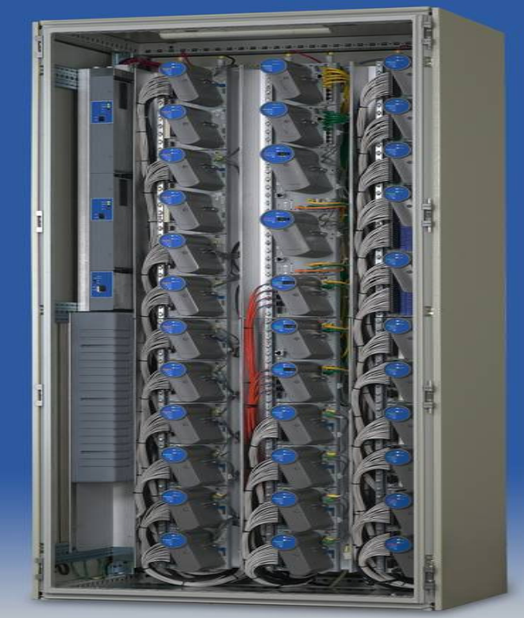
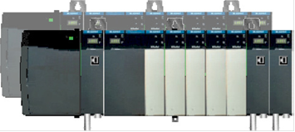
Рисунок 7 Контроллер Series C - C300 и C200(поставить рядом) системы Experion
СӘТБАЕВ
УНИВЕРСИТЕТІ
SATBAYEV
UNIVERSITY

Slide 17
Основными функциональными элементами контроллеров являются:
• корпус;
• источник питания;
• процессорный модуль;
• модули ввода-вывода (модули УСО);
• модули связи и интерфейсов;
• специализированные модули.
Источник питания должен обеспечивать непрерывность и надежность работы всех узлов контроллера. Особое внимание уделяется наличию резервного источника питания, который позволяет сохранять информацию при отключении внешнего электропитания. Модуль процессора в зависимости от используемой элементной базы может быть 8-, 16- и 32-разрядным. Объем оперативной памяти существенно различается в различных моделях контроллеров: от десятков килобайт до десятков мегабайт. По логическому построению модуль процессора контроллера аналогичен системному блоку персонального компьютера, где вместо дисковых накопителей в контроллерах используются перепрограммируемые ПЗУ (ППЗУ) и flash-память. В некоторых моделях контроллеров flash-память отсутствует, в других – может достигать десятков, а иногда и сотен мегабайт.
СӘТБАЕВ
УНИВЕРСИТЕТІ
SATBAYEV
UNIVERSITY

Slide 18
. В модуле процессора встроены также часы реального времени (RTC).Модули ввода-вывода предназначены для преобразования входных аналоговых и дискретных сигналов в цифровую форму и выдачи управляющего воздействия в виде аналогового или дискретного сигнала. Модули связи или промышленные локальные сети (шина) связывающая контроллеры с верхним уровнем, а также между собой. Промышленную локальную сеть также называют шиной. Шина – это средство взаимодействия близко расположенных объектов, где все взаимодействующие компоненты подключаются к шине одинаковым образом. В практике построения АСУ ТП используются различные интерфейсы и протоколы передачи данных посредством сети: последовательные интерфейсы: RS-232, 422, 485, ИРПС; сетевые протоколы и стандарты: Ethernet Fault Tolerant Ethernet (FTE), FTE Bridge, Profibus, Modbus и др. Все современные (ПЛК) обладают развитыми программными средствами. Несмотря на существование международного стандарта на языки программирования программируемых логических контроллеров IEC 1131-3 многие производители снабжают свои контроллеры технологическими языками собственного производства. Технологические языки программирования позволяют проводить опрос входов и инициализацию выходов, обрабатывать арифметические и логические инструкции, управлять таймерами-счетчиками, осуществлять связь с другими ПЛК и компьютером. Выделим пять языков программирования:
СӘТБАЕВ
УНИВЕРСИТЕТІ
SATBAYEV
UNIVERSITY

Slide 19
SFC (Sequential Function Chart- последовательность функциональных схем). Графический набор шагов и переходов, объединённых логическими условиями. Действия внутри шагов описываются на других языках (FBD, LD, ST, IL).
LD (Ladder Diagram- релейных диаграмм). Язык релейноконтактных схем. Представления логики функционирования системы в виде взаимодействия «контактов» и «обмоток» виртуальных реле.
FBD (Function Block Diagram - функциональных блоковых диаграмм).Язык функциональных блоков. Представление логики функционирования системы в виде взаимодействия элементарных функциональных блоков. Каждый элементарный блок выполняет одну функцию взаимодействия между своими входами и выходами.
ST (Structured Text- структурирование текста). Язык высокого уровня, напоминающий по синтаксису язык Паскаль.
IL (Instruction List- инструкции). Язык низкого уровня, который может эффективно использоваться для оптимизации отдельных частей прикладной программы.
СӘТБАЕВ
УНИВЕРСИТЕТІ
SATBAYEV
UNIVERSITY

Slide 20
Контрольные вопросы:
1. Техническое обеспечение и функциональные возможности SCADA на уровне предприятия.
2. Критерии выбора SCADA систем при проектировании АСУТП. Технические характеристики?
3. Критерии выбора SCADA систем при проектировании АСУТП. Эксплуатационные и стоимостные характеристики.
4. Обработка данных в канале. Входное значение канала.
5. Обработка данных в канале. Аппаратное значение канала?
СӘТБАЕВ
УНИВЕРСИТЕТІ
SATBAYEV
UNIVERSITY

Slide 21
Основная литература
1. Андреев Е. Б., Куцевич Н. А. Синенко О. В. SCADA-системы: взгляд изнутри/ Е. Б. Андреев, Н.А.Куцевич, О.В.Синенко.—М.: издательство РТСофт, 2004.
2. Букреев В. Г., Цхе А. В. Основы инструментальной системы разработки АСУ/ В. Г. Букреев, А. В. Цхе.— Томск: издательство ТПУ, 2003.
2. Локотов А. Что должна уметь система SCADA/ А. Локотов// Современные технологии автоматизации.— 1998.
3. Анизимиров Л., Айзин В., Фридлянд А. Новая версия Trace Mode для Windows NT/ Л. Анизимиров, В. Айзин, А. Фридлянд// Современные технологии автоматизации.— 1998.
4. Анизимиров Л. Windows- компоненты Trace Mode 4.20/ Л. Анизимиров// Современные технологии автоматизации.— 1996.
5.Волобуев Ю. АСУ ТП в металлургии: проблемы и решения/ Ю.Волобуев Ю.// Современные технологии автоматизации.— 2000.
6. Кузнецов А. SACADA- системы: программистом можешь ты не быть/А. Волобуев// Современные технологии автоматизации.— 1996.
СӘТБАЕВ
УНИВЕРСИТЕТІ
SATBAYEV
UNIVERSITY

Slide 22
4.2 Дополнительная литература
1.Андреев Е.Б., Куцевич Н.А. SCADA-системы: взгляд изнутри. /Электронная публикация на сайте "SCADA.ru“
2.Открытые системы: концепция или реальность? //Открытые системы. 1993. №4.
3. Куцевич Н.А. Новые технологии и MMI-системы. //Мир компьютерной автоматизации. 2000
4. Crater K.C. An Argument for Open Source Software — Sensors, 2002, Vol. 19, No. 1.
5.Цифровая обработка сигналов./Сергиенко А.Б. -Спб.: Питер, 2002.
6.Шалыто А.А. Логическое управление. Методы аппаратной и программной реализации алгоритмов. - Спб.: Наука, 2000.
7.Степоненко О. С. Компьютер внутри. Киев «Логос» 1998.
8.Web – ресурсы http://www.scada.ru
9. http://itcobe.web.cern.ch/itcobe/welcome.html
10http://web.ni.com
11http://public.web.cern.ch/Public/Welcome.html
12. http://www.vitec.ru
СӘТБАЕВ
УНИВЕРСИТЕТІ
SATBAYEV
UNIVERSITY

